Slide 1
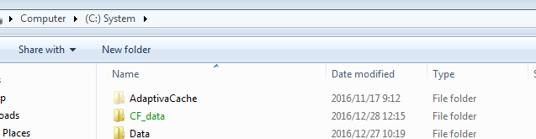

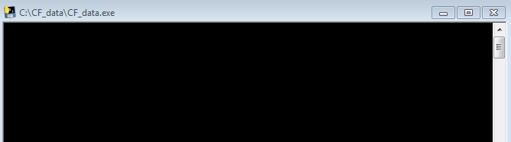
将文件复制到C盘根目录，解压，删除.zip文件
将待分析的excel所在文件夹路径复制到input_path.txt中，注意路径中不能有空格， 如果有空格需要将文件夹重命名，用下划线替代空格，例如：
运行CF_data.exe，等待其自动关闭，运行的有点慢，要稍等几十秒

Slide 2
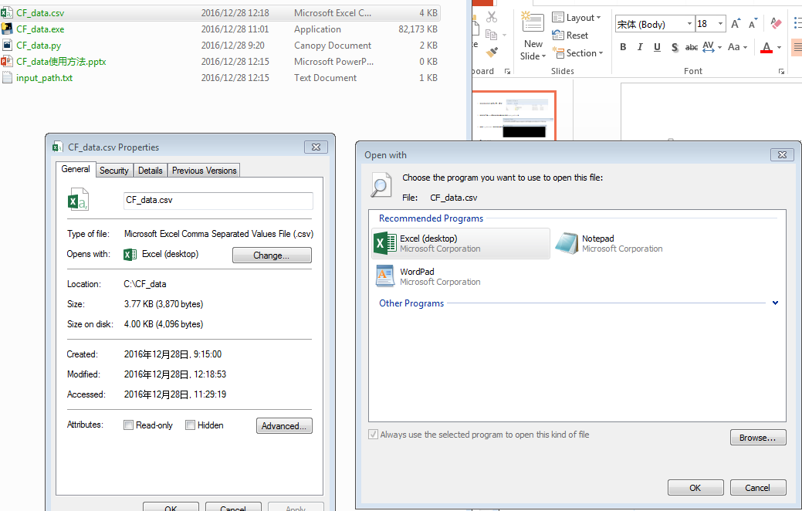
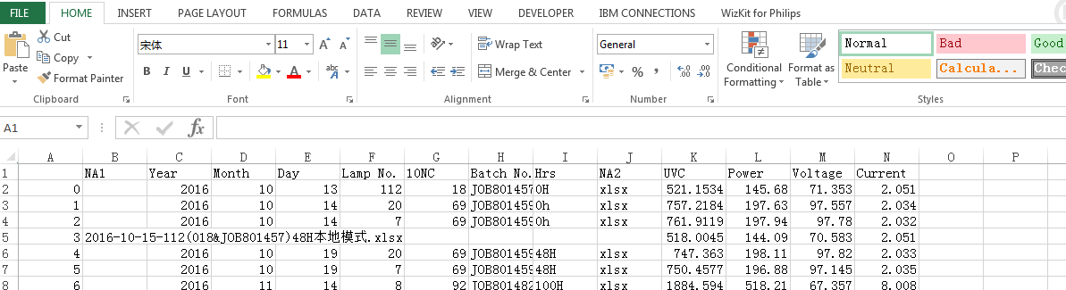
4. 用excel打开文件 CF_data.csv
5. 进行分析

